Slide 1
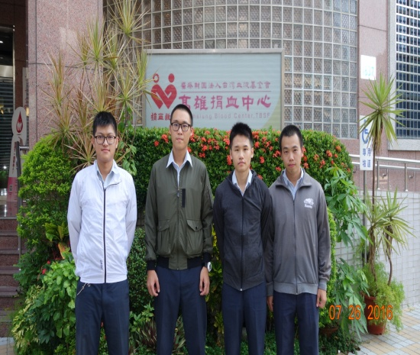
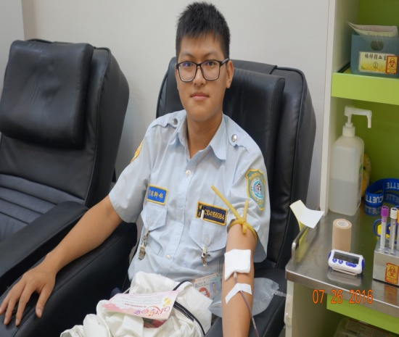
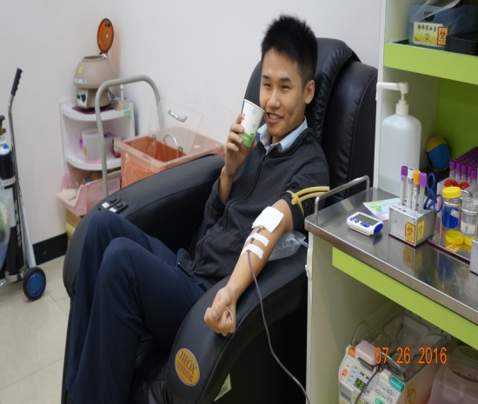
為鼓勵役男們發輝「捐血一袋，救人一命」之無私奉獻的大愛精神，踴躍參與捐血活動，本校於105年7月26日帶領替代役役男4名至高雄市捐血中心楠梓分中心挽袖捐血。 4名役男中有2名符合捐血條件各捐250cc；另2名新進役男可能因近期入校服役之心理調適因素致昨夜較晚入眠，故以身體健康為重無法捐血，神情遺憾之至，但役男們大愛精神仍值得讚賞。 透過該活動讓役男們體驗捨己救人的生命意義，深信只要擁有一顆熱情的心，為社會付出、奉獻，才是幸福快樂的美好人生。
明陽中學於105年7月26日舉辦替代役公益服務捐血活動

